Slide 1
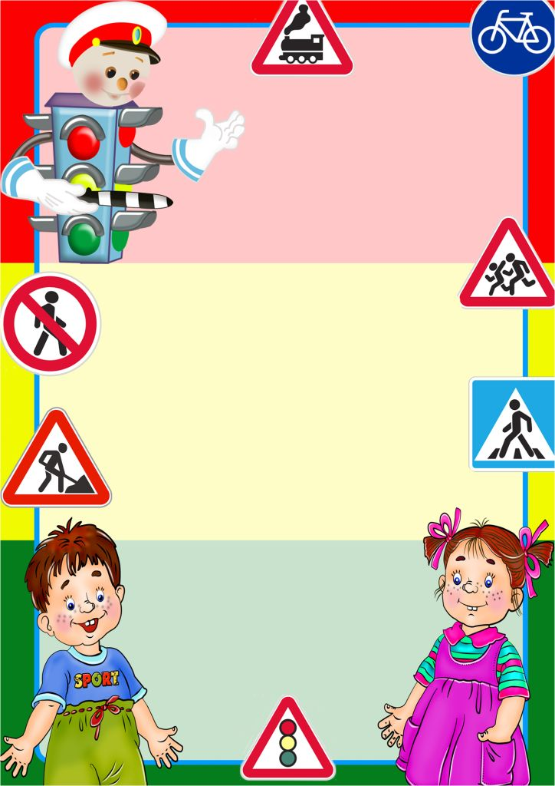
Использование инновационных технологий
при обучении детей ПДД
Подготовила воспитатель Калинина О.В.

Slide 2

Актуальность и просто жизненная необходимость обучения детей Правилам дорожного движения несомненна. Статистика утверждает, что очень часто причиной дорожно-транспортных происшествий становятся именно дети.
Приводят к этому элементарное незнание основ Правил дорожного движения и безучастное отношение взрослых к поведению детей на проезжей части.
Во многом безопасность пешехода зависит от соблюдения им правил поведения на улице.
Избежать опасности можно, обучая детей правилам дорожного движения с самого раннего детства.
Таким образом, возрастающая актуальность и практическая значимость, данного вопроса определили «Использование инновационных технологий в работе с детьми по изучению ПДД».
Объектом работы является социализация детей дошкольного возраста и роль инновационных технологий в формировании новых типов взаимодействия в частности по вопросу безопасности детей.
Предметом изучения является процесс интеграции инновационных технологий и «традиционных» средств деятельности в единый непрерывный комплекс нового содержания образовательной и самостоятельной деятельности.
В связи с этим целью данной работы является создание условий и внедрение современных инновационных образовательных технологий, способствующих более успешному ознакомлению дошкольников с правилами дорожного движения в условиях реализации ФГОС.
В соответствии с этим задачами выступают:
- подготовка подрастающего поколения к жизни в обществе – закрепление и обобщение знаний правил дорожного движения;
- повышение компетентности педагогического состава д/с в области инновационных технологий;
- интеграция инновационных технологий более новыми, эффективными и производительными новыми идеями, партнерами, инструментами.
С целью более успешного ознакомления дошкольников с правилами дорожного движения, для использования в работе мы предлагаем следующие педагогические технологии.

Slide 3
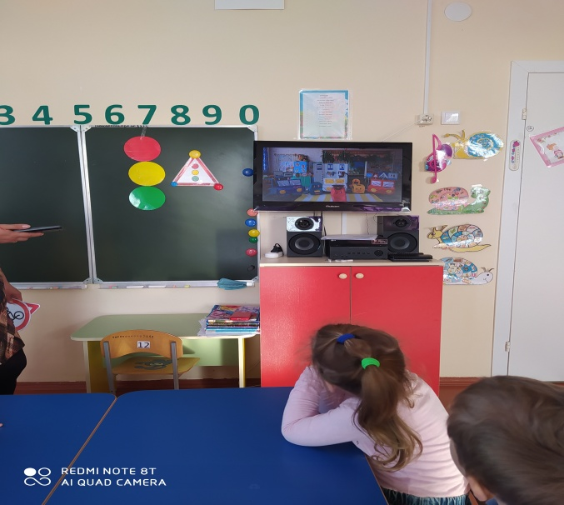
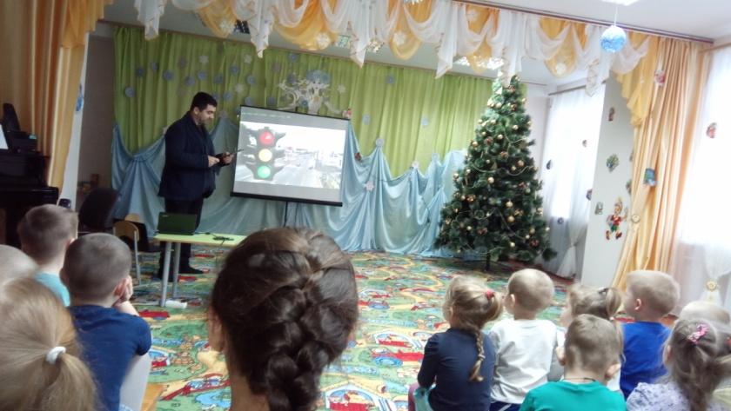
ТЕХНОЛОГИЯ «ТРИЗ»(ТЕОРИЯ РЕШЕНИЯ ИЗОБРЕТАТЕЛЬСКИХ ЗАДАЧ)
Цель – развитие с таких качеств мышления, как гибкость, подвижность, системность, поисковой активности, развитие речи и творческого воображения.
Эта технология позволяет использовать нетрадиционные формы работы, которые ставят ребенка в позицию думающего человека.
В данной технологии актуален метод «мозгового штурма», он состоит в том, что дети сами по ходу обсуждения корректируют высказанные идеи и анализируют их.
Игры « Да - нет», «Чего не стало?», «Целое и его части», «Чудо - Юдо», круги Луллия .
МУЛЬТИПЛИКАЦИЯ
Данная технология – это вид современного искусства, который обладает высоким потенциалом нравственно – эмоционального воздействия на дошкольников, оказывает развивающее воздействие на разные стороны развития ребенка, воспринимая художественный текст, ребенок не только подражает герою, но и сопереживает ему, проходит вместе с ним через разные опасности и испытания. Через сравнения себя с героями мультфильма ребенок имеет возможность позитивно воспринимать себя, справляться со своими страхами, уважительно относиться к другим.

Slide 4
ТЕХНОЛОГИЯ ИГРОВОГО ОБУЧЕНИЯ
Цель - формирование самообразовательных возможностей и саморазвития личности ребенка.
Технология игрового обучения опирается на принцип активности ребенка, характеризуется высоким уровнем мотивации и определяется естественной потребностью дошкольника. Роль педагога заключается в создании и организации предметно - пространственной среды. Игровая технология в обучении призвана сочетать элементы игры и учения.
При обучении детей правилам дорожной безопасности широко можно использовать самые разнообразные игры:
Сюжетно-ролевые игры. Дети разыгрывают проблемные ситуации («Авария на дороге», «Дорожно-транспортное происшествие», «Пешеходы и водители», «Пассажиры автобуса – пешеходы - водители», «Регулируемый перекрёсток» и др.). Дети придумывают сюжет, распределяют роли (вызов скорой, ГАИ, интервью журналиста, опрос инспектором, диктор телевидения ведёт передачу, сообщает о происшествии, даёт советы дорожной безопасности).
Настольно-печатные игры. У всех в группе есть макет улицы или города. С этим макетом дети работают постоянно: расставляют дорожные знаки, моделируют дорожные ситуации и сами их разрешают. Выполняют разные задания: помоги пешеходу перейти перекрёсток, найди нарушителей, ведут фигурки пешеходов по безопасному маршруту и т.д.
Дидактические игры – одно из действенных средств воспитания ума. Игры с готовыми правилами используются как средство развития познавательной активности детей. Особое место отводится играм: «Подумай, выбери, объясни», «Дорожное лото», «Дорожный узелок» (пособие, в него дети собирают дорожные знаки, которые хотят взять с собой) «Сигналы светофора», «Собери дорожный знак», «Найди пару» (разрезанные картинки на две части), «Распредели знаки по группам и др.
Интеллектуально-познавательные игры. Подбор игр объединяется одним сюжетом, тематикой (игры-путешествия, приключения, занимательные викторины др.), в которых дети упражняются в выполнении различных заданий. Эта группа игр развивает интеллектуальные качества личности, свойства ума, позволяет приобрести знания. Дети сопереживают друг другу, проявляется чувство гордости, товарищества.
В играх драматизациях и театрализованных играх - дети учатся общаться, слушать, запоминать, логически мыслить, разыгрывать небольшие сценки, дорожные ситуации.

Slide 5
ТЕХНОЛОГИЯ ИНФОРМАЦИОННОГО ОБУЧЕНИЯ
(Информационно – коммуникативные технологии)
Цель - повышение эффективности образовательного уровня детей дошкольного возраста методом приобретения ими навыков использования информационных технологий; создание стимулирующей среды обучения, способствующей социальному и когнитивному развитию детей.
При организации работы по профилактике детского дорожно - транспортного травматизма огромное внимание нужно уделять использованию информационно – коммуникативных технологий.
Для этого:
1. Подбирать иллюстративный и дополнительный познавательный материал к образовательной деятельности, развлечениям и для оформления стендов по ПДД.
2. Создать презентации для повышения эффективности образовательной деятельности с детьми и педагогической компетенции у родителей в процессе проведения родительских собраний.
Применение компьютерной техники позволяет сделать занятие привлекательным и по-настоящему современным, решать познавательные и творческие задачи с опорой на наглядность.
Цикл презентаций охватывает большой объем программного материала по изучению ПДД:
- виды транспортных средств, их классификация;
- группы дорожных знаков;
- участники дорожного движения;
- загадки по ПДД;
Компьютерные игры развивают быстроту мысли, способствуют закреплению пройденного материала: «Раскраска дорожных знаков», «Викторины». Они преподносятся детям в увлекательной, занимательной форме, с участием героев мультфильмов. Дети получают не только удовольствие, но и обучаются.

Slide 6
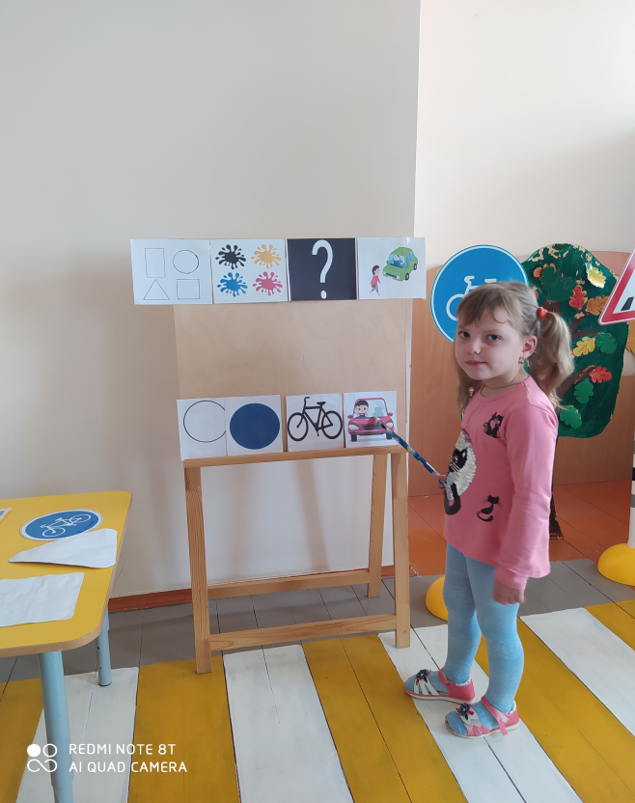
МНЕМОТЕХНИКА
- искусство запоминания, совокупность приемов и способов, облегчающих запоминание и увеличивающих объем памяти путем образования искусственных ассоциаций.
Цель - развитие основных психических процессов - памяти, внимания, образного мышления.
В настоящее время использование мнемотехники для дошкольников становится все более актуальным, так как она помогает развивать мышление, зрительную и слуховую память, внимание, воображение и речь. Эта технология увеличивает объем памяти детей путем образования дополнительных ассоциаций.
Начинать вводить мнемотехнику с 4-5 лет, когда накоплен основной словарный запас. В результате её использования дети преодолевают робость и застенчивость, у них увеличивается круг знаний о дорожных знаках, о светофоре, о правилах поведения на улице и в транспорте.
Работа с мнемотаблицей состоит из нескольких этапов:
Рассматривание таблицы и разбор того, что на ней нарисовано.
Осуществление, так называемого перекодирования информации.
После перекодирования осуществляется пересказ правил с опорой на картинки, то есть происходит отработка метода запоминания.
Детям дошкольного возраста трудно сразу уловить обучающую
информацию мнемотаблиц, поэтому лучше начинать с мнемодорожек.
В дальнейшем, поняв работу с мнемодорожкой, дети легко
усваивают мнемотаблицы. При помощи их дети быстрее запоминаю
т дорожные знаки, легко заучивают правила.

Slide 7
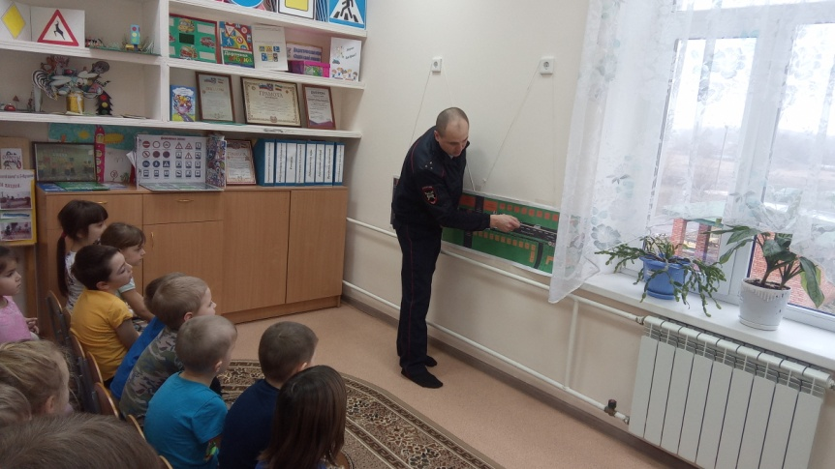
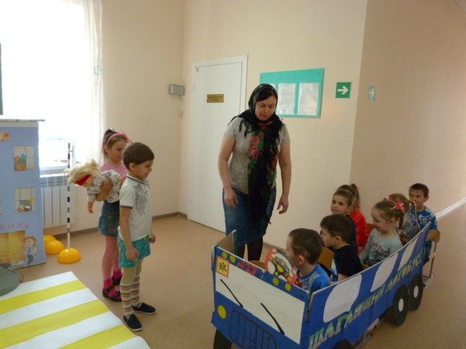
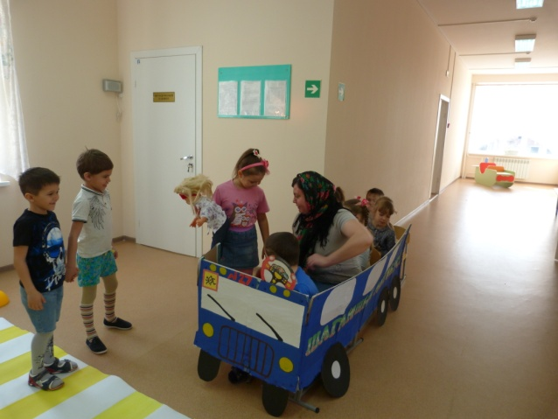
ТЕХНОЛОГИЯ ПРОБЛЕМНОГО ОБУЧЕНИЯ
Цель - создание проблемных ситуаций и активную самостоятельную деятельность детей по их разрешению, в результате происходит творческое овладение знаниями, навыками, умениями и развитие мыслительных способностей.
Достоинства проблемного обучения:
Высокая самостоятельность детей;
Формирование познавательного интереса и личностной мотивации ребёнка;
Развитие мыслительных способностей детей.
Стремясь поддержать у детей интерес к новой теме, создается новая проблемная ситуация. Создавая проблемные ситуации, мы побуждаем детей выдвигать гипотезы, делать выводы, приучаем не бояться допускать ошибки. Очень важно, чтобы ребенок почувствовал вкус к получению новых, неожиданных сведений об окружающих его предметах и явлениях.
Помогает понять, насколько опасна данная ситуация и какие безопасные действия необходимо для этого предпринять. Основа проблемного обучения – вопросы и задания, которые предлагают детям.
При создании и решении проблемных ситуаций применяются следующие приемы:
– подвод детей к противоречию и предложение им самим найти способ его разрешения;
– изложение различных точек зрения на один и тот же вопрос;
– побуждение детей делать сравнения, обобщения, выводы из ситуации, сопоставлять факты.

Slide 8
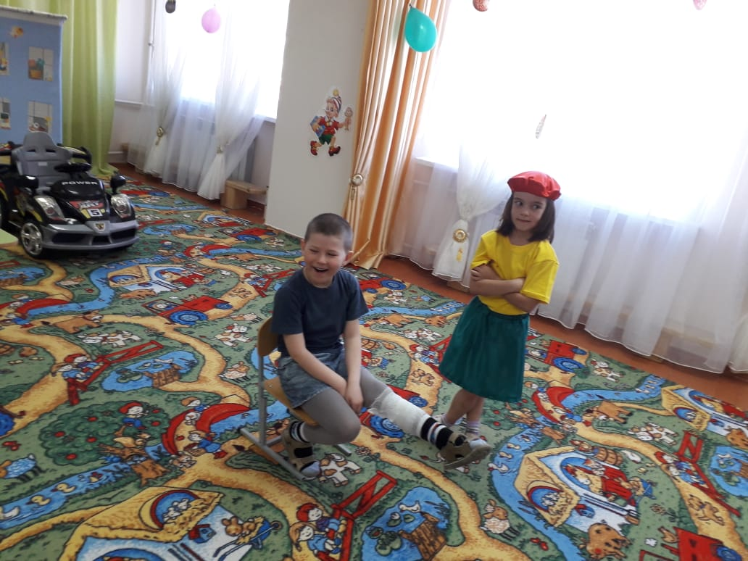
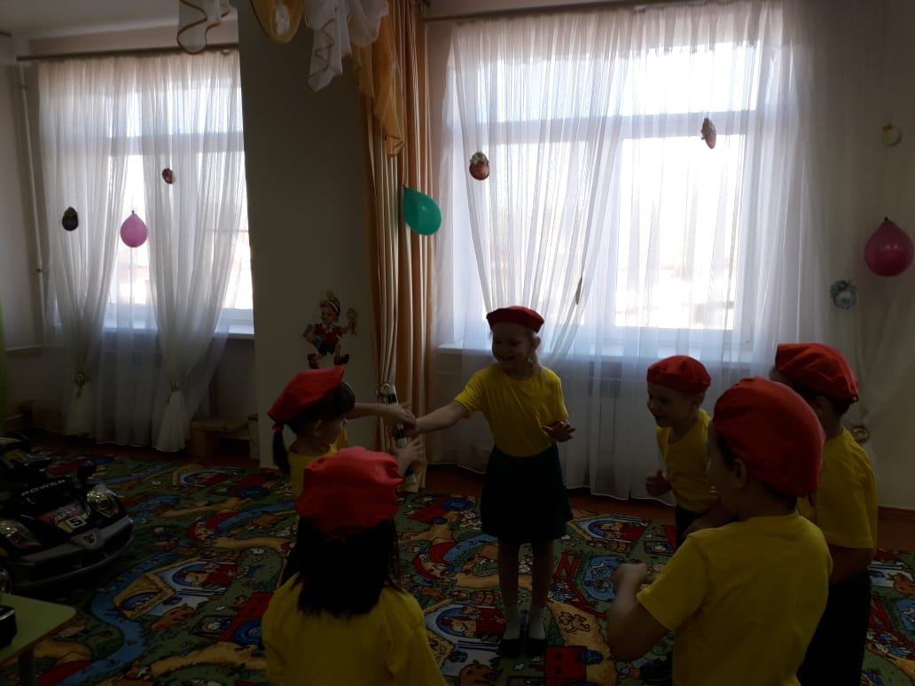
ЗДОРОВЬЕСБЕРЕГАЮЩИЕ ТЕХНОЛОГИИ
Цель – становление осознанного отношения ребёнка к здоровью и жизни человека, накопление знаний о здоровье и развитие умения оберегать, поддерживать и сохранять его, обретение валеологической компетентности, позволяющей дошкольнику самостоятельно и эффективно решать задачи здорового образа жизни и безопасного поведения. Что актуально при обучении правилам дорожного движения, безопасного поведения на дороге.
В работе, по обучению ПДД, используются следующие формы организации: физкультурные занятия; подвижные игры; утренняя гимнастика (традиционная, дыхательная, артикуляционная); физкультминутки; физические упражнения после дневного сна; физкультурные досуги и развлечения, спортивные праздники.
Чтобы работа была более эффективной, осуществляю целенаправленное ВЗАИМОДЕЙСТВИЕ С РОДИТЕЛЯМИ и стараться сделать их своими помощниками в ликвидации дорожной безграмотности у детей. Родители являются главными участниками образовательного процесса в обучении детей дошкольного возраста Правилам дорожного движения. Чтобы работа была более эффективной, в работе с родителями используются:
Информационно - аналитические формы: опросы, анкетирование.
Познавательные формы: родительские собрания; круглые столы; консультации; беседы.
Досуговые формы: конкурсы; викторины; развлечения; досуги по ПДД с участием детей и родителей, инспекторов ГИБДД
Наглядно - информационные: оформление буклетов; выпуск газет; фотовыставки; демонстрация видео фрагментов организации занятий.

Slide 9
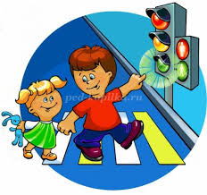
В заключение хочется отметить, что методы работы по предупреждению дорожно-транспортного травматизма сегодня совершенствуются и становятся инновационными, интересными. Разрабатываются новейшие формы работы по обеспечению безопасности дорожного движения с использованием современных гаджетов, которые стали неотъемлемой частью нашей жизни.
Однако, каким бы положительным, огромным потенциалом не обладали информационно-коммуникационные технологии и многие другие, но заменить живого общения педагога с ребёнком они не могут и не должны.

Slide 10
Спасибо за внимание!

